Slide 1
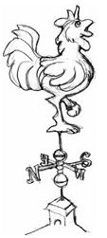
第一章 敏捷开发
The weather-cock on the church spire, though made of iron, would soon be broken by the storm-wind if it did not understand the noble art of turning to every wind.

Slide 2
如何生产出高质量的软件产品?
项目噩梦:
  不可预测性、重复的错误、努力的白白浪费
  延期的进度、增长的预算
  低劣的质量、用户的抱怨->开发人员的沮丧……
尝试的解决方案：
  创建一个过程来约束开发活动，正如传统的软件工程要求的那样：文档 + 计划 + 审核 +……
但是,矫枉过正,失控的过程膨胀：
  矫枉过正，一个大而笨重的过程会产生它本来企图去避免的问题
  不停的增加过程约束-->“过程泥潭”

Slide 3
1.1 敏捷联盟
2001年初，由一批业内专家成立(→快速工作,响应变化)；
敏捷软件开发宣言（The Manifesto of Agile Alliance）：
  我们正在通过亲身实践以及帮助他人实践，揭示更好的软件开发方法，通过这项工作，我们认为：
  个体和交互 胜过 过程和工具
  可以工作的软件 胜过 面面俱到的文档
  客户合作 胜过 合同谈判
  响应变化 胜过 遵循计划
  虽然右项也有其价值，但我们认为左项更加重要。
注意：以上原则旨在纠正传统软件工程中的“过程泥潭”，绝不是完全丢弃过程和文档！
→XP

Slide 4
1.1 敏捷联盟
1.1.1 人和交互胜过过程和工具
  人是获得成功的最为重要的因素。如果团队中没有优秀的成员,那么再好的过程也不会成功; 但是不好的过程却可以使优秀的成员失去效用。
  一个优秀的团队成员未必就是一个一流的程序员，一个由平均水平程序员组成的团队，如果具有良好的沟通能力，将要比那些虽然拥有一批高水平程序员但是缺乏沟通和交流的团队更有可能获得成功。
  合适的工具对成功来说是重要的，但是其作用不可被过分夸大，敏捷方法建议从小的工具开始，先尝试一个免费的小工具，直到发现它无法适用时才去更换它。
    白板 + 方格纸 --> CASE工具
    文件->数据库
    不要试图”用高射炮打蚊子”!!!

Slide 5
1.1 敏捷联盟
1.1.1 人和交互胜过过程和工具（续）
  团队的构建要比环境的构建重要得多。在一个项目中，应该首先致力于构建团队，然后再让团队基于需要来配置环境。
1.1.2 可以工作的软件胜过面面俱到的文档
  没有文档的软件是一种灾难,代码不是交流系统原理的和结构的理想媒介。
  然而过多的文档比没有文档更糟，会浪费时间和精力，如果文档和代码不能同步，文档会造成更多的代价和误导。

Slide 6
1.1 敏捷联盟
1.1.2可以工作的软件胜过面面俱到的文档（续）
  对于一个团队来说，编写并维护一份系统原理和结构方面的文档将总是一个好主意，但是必须短小而且主题突出，“短小”的意思是说，最多有一二十页。“主题突出”是说应该仅论述系统的高层结构和概括的设计原理。
  在给新的团队成员传授知识方面，最好的两份文档是代码和团队
  Martin文档第一定律：直到迫切需要并且意义重大时，才编制文档。

Slide 7
1.1 敏捷联盟
1.1.3 客户合作胜过合同谈判
  不能像订购日用品一样订购软件！
  完全放开的方法也行不通：仅告诉团队想要的东西，然后期望团队消失一段时间回来后就能交付一个令人满意的产品？
  成功的项目需要定期且频繁的客户反馈
  为开发团队和客户的协同方式提供指导的合同才是最好的合同，而不是试图去规定项目范围的细节和固定成本下的进度。
  项目的需求基本处于一个持续变化的状态，大的变更是很平常的，成功的关键在于与客户的紧密协作。

Slide 8
1.1 敏捷联盟
1.1.4 随时应对变化重于遵循计划
  响应变化的能力常常决定这一个软件项目的成败。当我们构建计划时，应该确保计划是灵活的，并且易于适应商务和技术方面的变化。
  计划不能考虑的过远—因为环境和需求一直在变化，不存在完美的系统规划图！
  为下两周做详细的计划，为下三个月做粗略的计划，至于系统一年后将要做什么，有一个模糊的想法就行了-----这样的计划仅仅支配了几周的时间，计划的其余部分仍然保持着灵活性。

Slide 9
1.2 极限编程实践
Extreme Programming（极限编程，简称XP）是由KentBeck在1996年提出的，是众多的敏捷开发方法中的佼佼者。
XP是一个轻量级的、灵巧的软件开发方法；同时它也是一个非常严谨和周密的方法。
为了能成功地实施XP，XP制定四个准则：沟通、简单、反馈和勇气, 这四个准则是XP思想的核心。
开发人员的工作要求：编码、测试、倾听和设计。
“Extreme”（极限）是指，对比传统的项目开发方式，XP强调把它列出的每个方法和思想做到极限、做到最好；其它XP所不提倡的，则一概忽略（如开发前期的整体设计等）。

Slide 10
1.2 极限编程实践
1.2.1 完整团队
  我们希望客户、管理者和开发人员紧密地工作在一起，以便彼此知晓对方所面临的问题，并共同去解决这些问题。
  XP团队中的客户是指定义产品的特性并排列这些特性优先级的人或者团体。
  最好的情况是客户和开发人员在同一个房间中工作，次一点的情况是客户和开发人员之间的距离在100米内。
  如果确实无法和客户在一起工作，那么就去寻找能够在一起工作、愿意并能够代替真正客户的人。

Slide 11
1.2 极限编程实践
1.2.2 用户故事
  为了进行项目计划，必须要知道和项目需求有关的内容，但是却无须知道得太多。对于做计划而言，了解需求只需要做到能够估算它的程度就足够了。
  需求的特定细节很可能会随时间而改变。因此，在离真正实现需求还很早的时候就去捕获该需求的特定细节，很可能会导致做无用功以及对需求不成熟的关注。
  用户故事--就是正在进行的关于需求谈话的助记符。它是一个计划工具，客户可以使用它并根据它的优先级和估算代价来安排实现该需求的实践。
    用户故事分解需求，一个用户故事就是一个小的需求模块
    例如：“计算年级的总人数，就是把该年级所有班的人数累加”就是一个用户故事——>>“计算年级总人数”

Slide 12
1.2 极限编程实践
1.2.3 短交付周期
  XP项目每两周交付一次可以工作的软件。每两周的迭代都实现了利益相关者的一些需求，在每次迭代结束时，会给利益相关者演示迭代生成的系统，以得到他们的反馈。
  每个周期（Iteration）开发的需求都是用户最需要的东西。在XP中，对于每个周期完成时发布的系统，用户都应该可以很容易地进行评估，或者已经能够投入实际使用。
  迭代计划：每次迭代通常耗时两周。迭代是一次较小的交付，可能会被加入到产品中，也可能不会。它由客户根据开发人员确定的预算而选择一些用户故事组成；一旦迭代开始，客户就统一不再修改当次迭代中用户故事的定义和优先级别；迭代期间，开发人员可以自由地将用户故事分解成为任务（task），并根据最具技术和商务意义的顺序来开发这些任务。

Slide 13
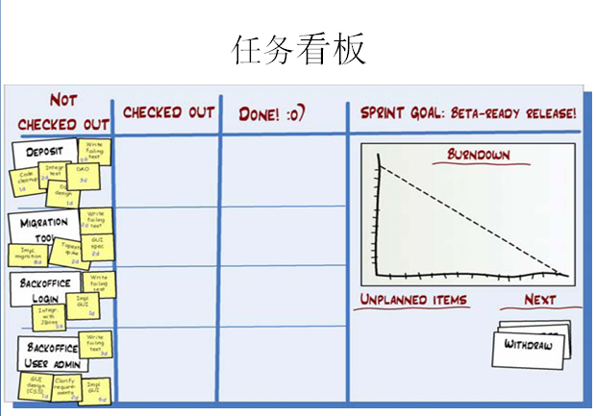
1.2 极限编程实践
签出
已完成
燃尽图

Slide 14
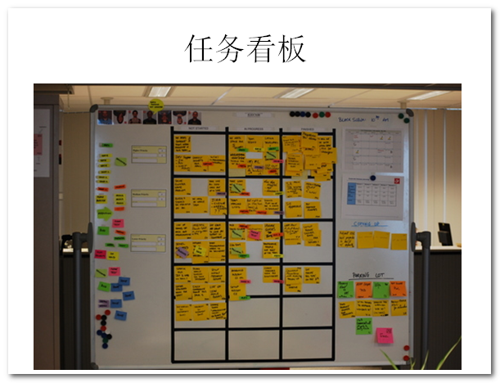
1.2 极限编程实践

Slide 15
1.2 极限编程实践
1.2.3 短交付周期（续）
  发布计划：XP团队通常会创建一个计划来规划随后大约6次迭代的内容。
    一次发布通常需要2-3个月的工作。它表示了一次较大的交付，通常此次交付会被加入到产品中。
    发布计划是由一组客户根据开发人员给出的预算所选择的、排好优先级别的用户故事组成。
    发布计划不是一成不变的，客户可以随时改变计划的内容，他可以取消用户故事，编写新的用户故事，或者改变用户故事的优先级别。但是客户应该更改后面迭代的内容，尽量不要更改下一次迭代。
  这些版本的一致性和可靠性，是靠验收测试和测试驱动开发来保证的。

Slide 16
1.2 极限编程实践
1.2.4 验收测试
  可以以客户指定的验收测试（Acceptance Tests）的形式来记录有关用户故事的细节。用户故事的验收测试是在就要实现该用户故事之前或实现该用户故事的同时进行编写的；
  验收测试使用能够让它们自动并且反复运行的某种脚本语言编写，这些测试共同来验证系统按照客户指定的行为运转；
  验收测试是由业务分析师、质量保证专家以及测试人员在迭代期间编写的，这些测试成为真正的项目需求文档；
  一旦通过一项验收测试，那么就加入到已通过的验收测试集中，并决不允许该测试再次失败，为了不浪费宝贵的时间，最好能将这些测试过程自动化。

Slide 17
1.2 极限编程实践
1.2.5 结对编程—不会降低编程效率，反而会大大减少缺陷率
  所有产品（production）代码都是由结对的程序员使用同一台电脑共同完成的。结对人员中的一位控制键盘并输入代码，另一位观察输入的代码并寻找着代码中的错误和可以改进的地方。
  两人频繁互换角色,结对编程的代码是由两人共同设计、共同编写的，两人功劳均等。
  结对的关系每天至少改变一次，以便于每个程序员在一天中可以在两个不同的结对中工作。在一个迭代期间，每个团队成员应该和所有其他的团队成员在一起工作过，并且他们应该参与了本次迭代中所涉及的每项工作。这样可以促进知识在团队中的传播。
  “业务领域专家”也需要与团队中的其他所有成员结对。

Slide 18
1.2 极限编程实践
1.2.6 测试驱动开发
  编写所有产品代码的目的都是为了使失败的单元测试能够通过。首先编写一个单元测试，由于它要测试的功能还不存在，因此它会运行失败，然后，编写代码使测试通过。
  编写测试用例和代码之间的更迭速度是很快的，基本上在几分钟左右。
  测试-〉完成-〉测试-〉更改-〉测试-〉…，这样的方式非常利于重构。
  这样一种方式所编写的代码天生就是可测试的，并可以激发程序员去解除各个模块之间的耦合，这样才能够独立地对它们进行测试。面向对象设计的原则在进行这种解除耦合方面具有巨大的帮助作用。

Slide 19
1.2 极限编程实践
1.2.6 测试驱动开发（续1）
  3条简单的规则
    除非已经编写了一个不能通过的单元测试，否则不编写任何产品代码；
    只要编写能够正好导致测试不通过或者编译失败的单元测试就够了，无需再多；
    只要编写能够正好使失败的单元测试通过的产品代码就够了，无需再多。
  遵循上述原则，以非常短的周期（1-2分钟）迭代；

Slide 20
1.2 极限编程实践
1.2.6 测试驱动开发（续2）
  测试驱动的方法对于我们正在编写的软件的设计有积极的影响：
    (1) 程序中的每一项功能都有测试来验证它的操作的正确性。
    (2) 首先编写测试可以迫使我们使用不同的观察点---程序调用者的角度，可以设计出便于调用的软件
    (3) 通过首先编写测试，可以迫使自己把程序设计为可测试的，迫使我们解除软件中的耦合（force us to decouple the software）
    (4) 测试可以作为一种无价的文档形式，而且可以提供范例
  只要按照测试所暗示的结构去编写程序，就能通过测试，这种方法称为基于意图编程（intentional programming）。
  测试促使模块之间隔离和解耦合

Slide 21
1.2 极限编程实践
1.2.7 集体所有
  结对编程中的每一对都具有签出（check out）任何模块并对它进行改进的权力。
  没有程序员对任何一个特定的模块或技术单独负责，每个人都参与GUI方面的工作；每个人都参与中间件方面的工作；每个人都参与数据库方面的工作。没有人比其他人在一个模块或者技术上具有更多的权威。
  任何人都可以多从事自己擅长的一方面，但是不会被限制在自己的专业领域内。

Slide 22
1.2 极限编程实践
1.2.8 持续集成
  XP团队每天会进行多次系统构建，他们会重新创建整个系统。
  集成时要采用系统最终结果发布的形式—CD或Web。
  程序员的模块在签入/集成前必须保证模块已经通过所有测试。

Slide 23
1.2 极限编程实践
1.2.9 可持续的开发速度
  软件项目不是全速短跑，而是马拉松长跑。
  XP团队必须要以一种可持续的速度前进，必须要有意识地保持稳定、适中的速度。
  XP的规则是不允许团队加班工作。在版本发布前的一个星期是该规则的惟一例外------如果发布目标就在眼前并且可以一蹴而就，则允许加班。

Slide 24
1.2 极限编程实践
1.2.10 开放的工作空间
  开放的房间：桌子/椅子面对面，墙上挂满了各种图表；
  人和人之间的距离必须足够近，能够互相听到对方的谈话。
  密歇根大学的一项研究表明，在“充满积极讨论的屋子（war room）”里工作，生产率非但不会降低，反而会成倍地提高。
  所有的人都在同一个开放的开发环境中工作，最好是所有人在同一个大房子中工作，还有茶点供应；每周40小时，不提倡加班；每天早晨，所有人一起站着开个短会；墙上有一些大白板，所有的Story卡、CRC(Class-Responsibility-Collaborator)卡等都贴在上面，讨论问题的时候可以在上面写写画画；下班后大家甚至可以一起玩电脑游戏……。

Slide 25
1.2 极限编程实践
1.2.11 计划游戏
  计划游戏（planning game）的本质是划分业务人员和开发人员之间的职责。
  业务人员（客户）决定特性（feature）的重要性，开发人员决定实现一个特性所花费的代价。
  在每次发布和每次迭代的开始，开发人员基于在最近一次迭代或者最近一次发布中他们所完成的工作量，为客户提供一个“预算”。客户选择那些所需的成本合计起来不超过该预算的用户故事。
  在短周期迭代和频繁的发布过程中，客户和开发人员会逐步精确掌握系统的进度情况。

Slide 26
1.2 极限编程实践
1.2.11 计划游戏（续1）
初始探索
  在项目开始时，开发人员和客户会尽量确定出所有真正重要的用户故事。然而，他们不会试图去确定所有的用户故事。随着项目的进展，客户会不断编写新的用户故事。用户故事的编写会一直持续到项目完成。
  不要试图记录细节---只需记录故事的名字即可（如Login，Add user，Delete user，Change Password），无需记录其他任何内容——只要能够提醒我们想起讨论过的问题即可。
  开发人员共同对这些用户故事进行估算。估算是相对的，不是绝对的。我们在记录故事的卡片上写上一些“点数”表示实现这个故事的相对时间，我们无法确定每个点数代表的时间，但是我们知道8个点的故事所需要的时间应该是4个点的两倍。

Slide 27
1.2 极限编程实践
1.2.11 计划游戏（续2）
初始探索（续1）
  任何过大的故事都应该被分解成小一点的部分，任何过小的故事都应该和其他小的故事进行合并。
    如：“用户能够安全地进行存款、取款、转帐活动。”必须进行分解。。。
  分割或合并一个故事时，应该对其重新进行估算，其值可能会增大或缩小。
  速度（velocity）因子——每周实现故事的点数之和。
  伴随项目的进展，由于可以度量每次迭代中已经产生的用户故事点数，所以速度的度量会越来越准确。
  跟踪速度是最为重要的管理手段之一。

Slide 28
1.2 极限编程实践
1.2.11 计划游戏（续3）
  用户故事实现顺序的选择不是单纯依据优先级进行的，一些重要的但是实现起来代价高昂的故事可能会被推迟实现，而会先去实现一些不那么重要的，但是代价要低廉得多的故事。此类选择属于商务（business）决策范畴。让业务人员来选定那些会给他们带来最大利益的故事。
  在选择用户故事的时候，绝不允许客户选择与当前开发速度不符的更多的故事。
  迭代期间用户故事的实现顺序属于技术决策范畴，开发人员采用最具技术意义的顺序来实现这些故事。
  一旦迭代开始，客户就不能再改变该迭代期内需要实现的故事，但可以更改/增加其他故事。

Slide 29
1.2 极限编程实践
1.2.11 计划游戏（续4）
  定义完成
    即使没有完成所有的故事，迭代也要在先前指定的日期结束。开发人员会合计所有已经完成的故事的估算值，然后计算本次迭代的开发速度，这个速度会被用于下次迭代。
    除非所有的验收测试都通过，否则就不能说一个故事实现完了。
    测试是每次迭代一开始就编写好的。
    测试定义了每个故事的细节，并且是判断故事的行为方式正确与否的决定性依据。

Slide 30
1.2 极限编程实践
1.2.11 计划游戏（续5）
  任务计划
    在新的迭代开始时，开发人员和客户共同制定计划。开发人员把故事分解成开发任务----一个任务就是一个开发人员能够在4－16个小时内实现的一些功能。
    开发人员可以签订任意任务,不一定是他所精通的业务，这样可以促进知识在团队的传播。
    每个开发人员都知道在最近一次迭代中完成的任务点数，这个数字可以作为下一次迭代中的个人预算。
    任务的选择一直到所有的任务都被分配出去，或者所有的开发人员都已经用完了他们的预算时为止，如果还有任务没有分配出去，那么应该协商互换解决。
    在迭代进行到一半（迭代中点）的时候，团队必须召开会议查看所完成的故事数量。（若没有完成一半，则重新分配）

Slide 31
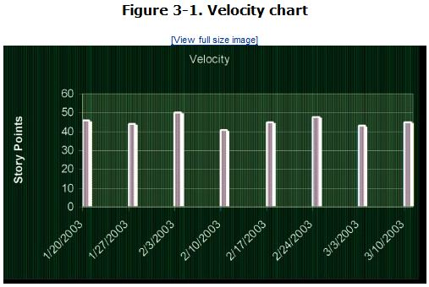
1.2 极限编程实践
1.2.11 计划游戏（续6）
  跟踪
    对于XP项目来说，跟踪和管理就是纪录每次迭代的结果，然后使用这些结果预测后面几次迭代的内容。
    速度图：每周结束时，一共完成了多少故事点。

Slide 32
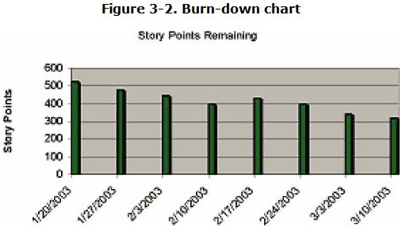
1.2 极限编程实践
1.2.11 计划游戏（续7）
  跟踪（续）
    余量图（燃尽图）：每一周过后，还有多少点数需要在下一个主要里程碑或者发布中完成。

Slide 33
1.2 极限编程实践
1.2.12 简单设计
  XP团队使他们的设计尽可能地简单、具有表现力（expressive）。此外，他们仅仅关注于计划在本次迭代中要完成的用户故事。他们不会考虑那些未来的用户故事。
  XP要求用最简单的办法实现每个小需求，前提是按照这些简单设计开发出来的软件必须通过测试。这些设计只要能满足系统和客户在当下的需求就可以了，不需要任何画蛇添足的设计，而且所有这些设计都将在后续的开发过程中被不断地重整和优化。

Slide 34
1.2 极限编程实践
1.2.12 简单设计（续1）
  3条XP指导原则：
    (1) 考虑能工作的最简单的事情
      尽量考虑最简单的方法实现当前的用户故事。
    (2) 你不需要它
      将来会用到，现在不考虑，不得不用时再添加；
    (3) 一次，并且只有一次
      极限编程者绝不能容忍重复的代码
      代码重复不仅仅是浪费存储空间，关键是“维护灾难”
      消除重复最好的方法就是抽象。提炼出抽象，可以减少代码间的耦合。

Slide 35
1.2 极限编程实践
1.2.13 重构
  “在不改变代码外在行为的前提下对代码做出修改，以改进代码的内部结构的过程。”--Martin Fowler
    不断修改的代码往往会退化/腐化，导致难于维护；
    每个改造都是微不足道的，但是这些所有的改造迭加在一起，就形成了对系统设计和架构显著的改进。
    每次重构进行完后，必须运行单元测试，保证重构没有造成任何破坏，然后再去做下一次重构。
    重构是持续进行的。重构就好比用餐后清理厨房。重构的目的是为了每天、每小时、每分钟都清洁你的代码。
“好的软件不是一下子设计出来的，而是不断地改出来的。”

Slide 36
1.2 极限编程实践
1.2.13 重构（续1）
  每个软件模块都有三项职责：
    它运行起来所完成的功能。这也是该模块得以完成的原因。
    它要应对变化。几乎所有的模块在它们的生命周期中都要变化。开发者有责任保证这种改变应该尽可能地简单。
    要和阅读它的人进行沟通。对该模块不熟悉的开发人员应该能够比较容易地阅读并理解它。
  如何让软件模块易于阅读、易于修改？
    应用本课程所讲的原则、模式
    还需要程序员的注意力，需要纪律约束，需要创造美的激情。

Slide 37
1.3 设计臭味
（1）僵化性 是指难以对软件进行改动，即使简单的改动。如果单一的改动会导致有依赖关系的模块中的连锁改动，那么设计就是僵化的。必须要改动的模块越多，设计就越僵化。
  “它比我想象的要复杂的多！”
（2）脆弱性 是指，在进行一个改动时，程序的许多地方就可能出现问题。常常是，出现新问题的地方与改动的地方并没有概念上的关联。要修正这些问题就会引出更多的问题，从而使开发团队就像一只不停追逐自己尾巴的狗一样忙得团团转。
  随着脆弱性的增加，改动会引出意想不到的问题的可能性越来越大，“越修补越糟！”

Slide 38
1.3 设计臭味
（3）牢固性
  牢固性是指，设计中包含了对其他系统有用的部分，但是要把这些部分从系统中分离出来所需要的努力和风险是巨大的。这是一件令人遗憾的事，但是确实非常常见的事情。
（4）粘滞性
  粘滞性有两种表现形式：软件的粘滞性和环境的粘滞性。
  当那些可以保持系统设计的方法比那些拼凑手法更难应用的时候，就表明设计具有高的粘滞性。（做错事容易，做正确的事情却很难）
  当开发环境迟钝、低效时，就会产生环境的粘滞性。
  无论项目具有哪种粘滞性，都很难保持项目中的软件设计。我们希望创建易于保持设计的系统和项目环境。

Slide 39
1.3 设计臭味
（5）不必要的复杂性 如果设计中包含有当前没有用的组成部分，它就包含不必要的复杂性。
  为过多的可能性做准备，会使系统的结构变得混乱。
（6）不必要的重复
  剪切和粘贴也许是有用的文本编辑操作，但是它们却是灾难性的代码编辑操作。
  当同样的代码以稍微不同的形式一再出现时，就表示开发人员忽视了抽象。对于他们来说，发现所有的重复并通过适当的抽象去消除它们的做法可能没有高的优先级别，但是这样做非常有助于使系统更加易于理解和维护。
  重复代码会使系统改动变得异常困难。

Slide 40
1.3 设计臭味
（7）晦涩性
  是指模块难以理解。
  为防止这种情况的发生，开发人员必须要站在代码阅读者的位置，共同努力对它们的代码进行重构，这样代码的阅读者就可以理解代码。可以被其他人进行评审。

Slide 41
1.3 设计臭味
软件为何会腐化？该如何应对?
  在非敏捷环境中，由于需求没有按照初始设计的方式进行变化，从而导致了设计的退化。
    “违反渐渐积累。。。”—如：参考书中的Copy程序
  我们不能因为设计的退化去责怪需求的变化。
    如果我们的设计由于大量的、持续的需求变化而失败，则说明我们的设计本身就是有缺陷的，缺乏灵活性。
  敏捷团队依靠变化来获取活力。
    干净、简单、灵活（迭代）
    敏捷开发人员对待软件设计的态度和外科医生对待消毒过程的态度一样。

Slide 42
1.4 敏捷开发总结
敏捷开发—以微小增量的方式构建软件,那么究竟如何设计软件呢?
在敏捷团队中，全局视图和软件一起演化。在每次迭代中，团队改进系统设计，使设计尽可能适合于当前系统。团队不会花费许多实践去预测未来的需求和需要，也不会试图在今天就构建一些基础结构去适应那些他们认为明天才会需要的特性。他们更愿意关注当前的系统结构，并使它尽可能地好。
敏捷开发模型适用于中小型软件的开发。

Slide 43
1.4 敏捷开发总结
Reeves认为：
  软件系统的源代码是它的主要设计文档。
  用来描绘源代码的图示只是设计的附属物而不是设计本身。
设计不是一组和代码分离的UML图。
  一组UML图也许描绘了设计的一些部分，但是他们不是设计。
软件项目的设计是一个抽象的概念，它和程序的概观、结构以及每一个模块、类和方法的详情和结构有关，可以使用许多不同的媒介描绘设计，但是最终的体现为源代码。
从根本上讲，源代码就是设计！

